Slide 1
Pengujian Substantif Aktiva Tidak Berwujud
Pertemuan ke-8

Slide 2
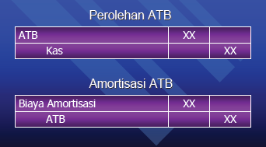
Jurnal Transaksi Aktiva Tidak Berwujud

Slide 3
Karakteristik Aktiva Tidak Berwujud

Slide 4
Prinsip Akuntansi Aktiva Tidak Berwujud

Slide 5
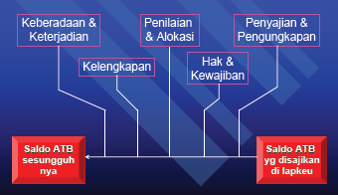
Tujuan Audit Aktiva Tidak Berwujud

Slide 6
Asersi Manajemen pada ATB

Slide 7
Tujuan Pengujian Substantif Aktiva Tetap Berwujud

Slide 8
Tujuan Pengujian Substantif Aktiva Tetap Berwujud

Slide 9
Tujuan Pengujian Substantif Aktiva Tidak Berwujud

Slide 10
Program Pengujian Substantif Aktiva Tidak Berwujud

Slide 11
Prosedur Audit Awal Aktiva Tidak Berwujud

Slide 12
Prosedur Audit Awal Aktiva Tidak Berwujud

Slide 13
Prosedur Analitik pada Aktiva Tidak Berwujud

Slide 14
Pengujian transaksi rinci Aktiva Tidak Berwujud

Slide 15
Pemeriksaan dokumen pendukung pemrolehan Aktiva Tidak Berwujud

Slide 16
Pemeriksaan dokumen pendukung amortisasi Aktiva Tidak Berwujud

Slide 17
Pengujian Saldo Akun Rinci Aktiva Tidak Berwujud

Slide 18
Pengujian Keberadaan & Kepemilikan Aktiva Tidak Berwujud

Slide 19
Pengujian Penilaian Aktiva Tidak Berwujud

Slide 20
Pengujian Penyajian & Pengungkapan Aktiva Tidak Berwujud

Slide 21
THANK YOU

